Slide 1

6.3 串联校正设计
当控制系统的性能指标是以稳态误差e_{ss、}相角裕度γ、幅值裕度K_{g、}谐振峰值M_{r、}谐振频率ω_{r}和系统带宽ω_{b}等频域性能指标给出时，通常采用频率特性法对系统进行综合与校正。
串联校正尤其适合用频率法。
校正后频率特性由校正装置的频率特性与原系统的频率特性的叠加。
1
1
1

Slide 2
6.3.1 串联超前校正设计
1、串联超前校正设计举例
例1：设单位反馈系统的开环传递函数为
如果要使系统的静态速度误差系数K_{v}为20秒⁻¹，相位裕量不小于50°，试设计一个校正装置。
解：1）首先根据稳态性能要求确定K值
原系统
2）画出原系统的Bode图，检验相位裕度
与系统给定相位裕度要求差33°，可以考虑超前网络

Slide 3
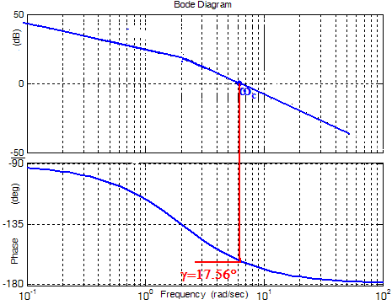






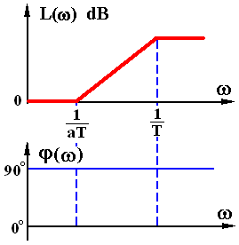

△ϕ作为超前校正的幅值增加导致剪切频率后移所造成的相位滞后的补偿
根据此处相频特性变化给出，一般5-20°
一级超前网络最大超前角为60º
3

Slide 4
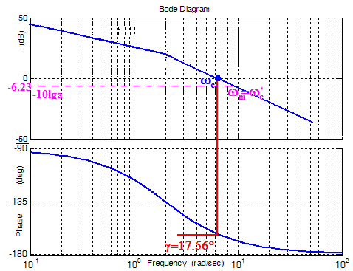
3）根据需补偿的超前相位选择参数a
4）选择原系统-10lga处为校正后系统的剪切频率 ，也是校正网络最大超前相位处ω_{m}。
应对应在原系统的-6.23dB处
4
4

Slide 5
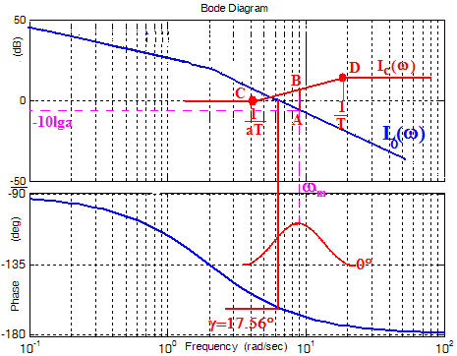
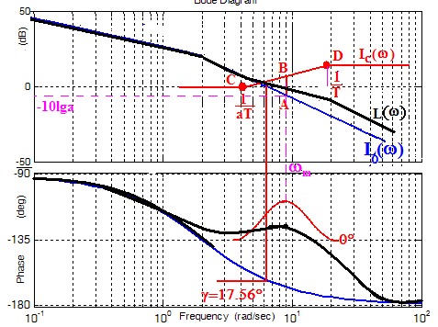
原系统的-6.23dB处频率为
5）根据ω_{m}计算出参数T，并画出校正装置的Bode图。
6）画出校正后系统Bode图，并验算性能指标。
5
5

Slide 6
加校正后系统为
验算
满足性能指标要求。
6

Slide 7
2、超前校正原理
利用超前网络相位超前特性提高系统的相位裕度
将超前校正的最大超前相位定于校正后系统的剪切频率处
最大超前相位值由原系统与希望相位裕度的差值决定，并放余量，余量大小由原系统剪切频率处相频特性变化率决定；
最大超前相位值大于60°不适于用一级超前校正网络。
3、超前校正特点
超前校正后系统的剪切频率比原系统的剪切频率大
减小对数幅频特性在剪切频率处的负斜率,从而提高了系统的稳定性;
提高了系统的频带宽度,从而提高了系统的响应速度;
7

Slide 8
4、超前校正步骤 (设给定指标 )
1) 根据稳态性能决定低频段斜率和K值
2) 由原系统
3) 确定
可以考虑用超前校正
确定参数a
4) 将原系统-10lga处定为超前校正网络ω_{m}处，即校正后系统的剪切频率处
确定参数T
5) 作校正装置的Bode图
6)
8
验算ω_{c}和γ是否满足要求

Slide 9
例2：设单位反馈系统的开环传递函数为
试设计校正装置使系统的静态速度误差系数K_{v}不小于5秒⁻¹，超调量不大于30%，调节时间不大于1秒。
解：1）首先根据稳态性能要求确定K值，并将时域指标转为频域指标。
9

Slide 10
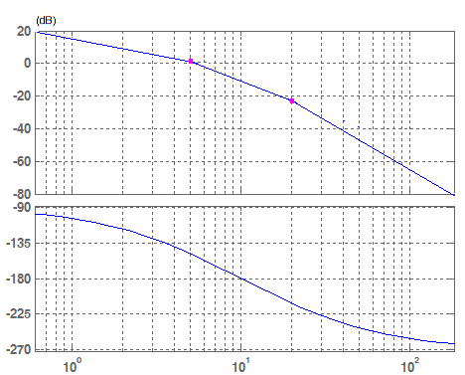
2）画出原系统的Bode图，检验相位裕度和剪切频率
原系统
与系统给定相位裕度要求差23°，因为希望的剪切频率比原系统的剪切频率大，所以只能用超前网络。
10
余量放的不够

Slide 11
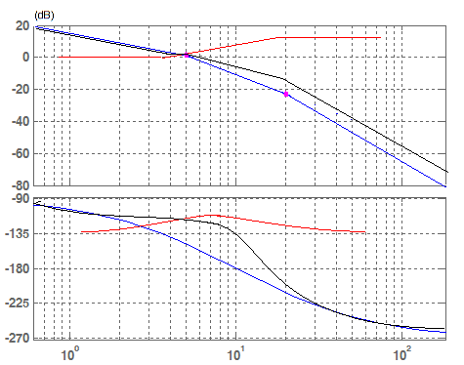
验算
满足性能指标要求。
11

Slide 12
当给出相位裕度和剪切频率2个要求的时候，我们根据相位裕度设计超前校正，此时剪切频率随之确定，如果不符合要求，需有重新设计。
还有一种方法，首先根据剪切频率的要求来设计超前网络，然后验证相位裕度。
原系统
令
那么原系统在 处的对数幅值应该等于
求出
求出
12
12

Slide 13
原系统
验算
满足性能指标要求。
13
13
13

Slide 14
6.3.2 串联滞后校正设计
1、串联滞后校正设计举例
例1：设单位反馈系统的开环传递函数为
静态速度误差系数K_{v}为20秒⁻¹，相位裕量不小于50°
解：1）首先根据稳态性能要求确定K值
原系统
2）画出原系统的Bode图，检验相位裕度
与系统给定相位裕度要求差33°，如果考虑滞后网络
利用滞后网络的高频衰减，将校正后系统的剪切频率提前
14

Slide 15
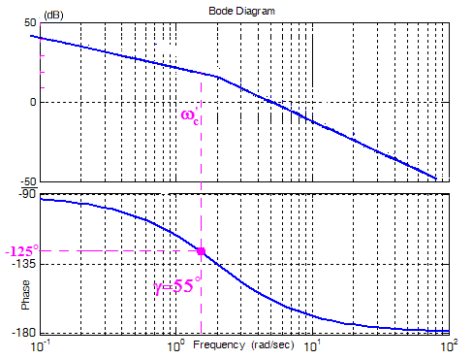
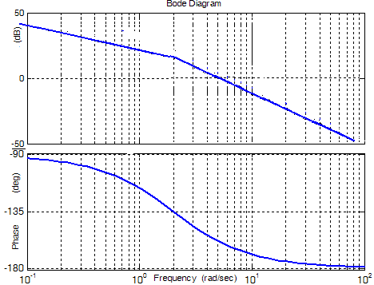



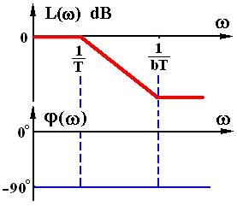


3）在原系统满足相位裕度的相位处作为校正后系统的剪切频率处
△ϕ作为滞后校正的相位滞后的补偿，一般将剪切频率设置在滞后网络后一个转折频率的10倍频远，所以选择6-10°
15

Slide 16
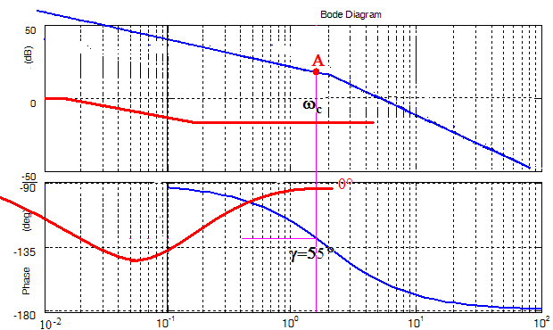
4）在原系统对应 处的幅值即为滞后网络的最大衰减值，算出参数b
5）希望 处离滞后网络后一个转折频率10倍频远，算出参数T
16

Slide 17
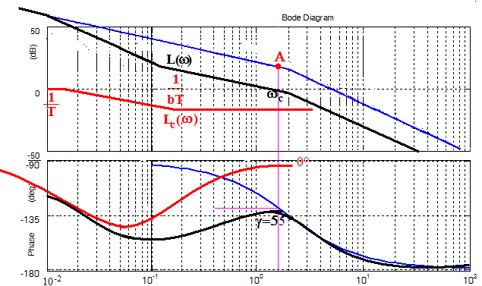
6）画出校正后系统Bode图，并验算性能指标。
验算
17

Slide 18
4）在原系统对应 处的幅值即为滞后网络的最大衰减值，算出参数b
5）希望 处离滞后网络后一个转折频率10倍频远，算出参数T

Slide 19
6）画出校正后系统Bode图，并验算性能指标。
验算

Slide 20
2、滞后校正原理
串联滞后校正装置的原理，是在高频段上造成显著的幅值衰减，挖掘系统自身的相角储备。
3、滞后校正特点
滞后校正后系统的剪切频率比原系统的剪切频率小
由于降低了幅值穿越频率,系统宽带变小，从而降低了系统的响应速度，但提高了系统抗干扰的能力。
在保持系统相对稳定性不变的情况下，可以提高系统的开环放大系数，从而改善系统的稳态性能；
20

Slide 21
4、滞后校正步骤 (设给定指标 )
1) 根据稳态性能决定低频段斜率和K值
2) 由原系统
3) 在原系统相位为
4) 将原系统对应
处的幅值作为-20lgb，确定参数b
5) 将校正后系统剪切频率 定于滞后校正的后一个转折频率10倍频远，确定参数T。
6) 作校正装置的Bode图
7)
验算ω_{c}和γ是否满足要求
21

Slide 22
设单位反馈系统的开环传递函数为
如果要使系统的静态速度误差系数K_{v}为20秒⁻¹，相位裕量不小于50°，试设计一个校正装置。
超前校正
滞后校正
22

Slide 23
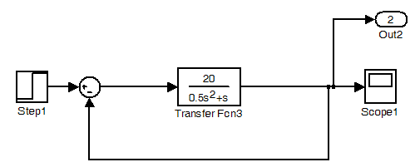
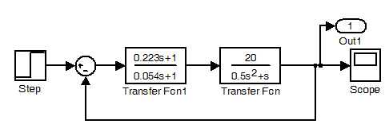
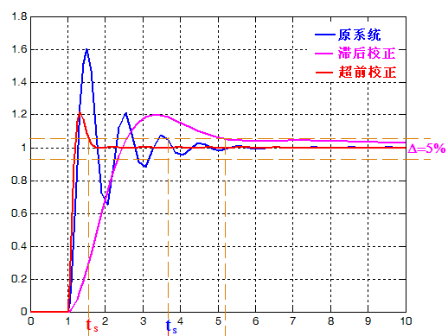
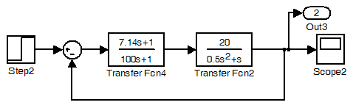
Matlab 仿真
性能指标
1)静态速度误差系数K_{v}为20s⁻¹，
2)相位裕量不小于50°
原系统
原系统+超前校正
原系统+滞后校正
23

Slide 24
超前校正与滞后校正的比较
超前：
——中频段特性得以改善，快速性、稳定性变好
G_{c}(s)高频段抬高
——高频段↑，抗干扰（高频噪声）能力↓
滞后：
——牺牲快速性、稳定性变好，改善均匀性
G_{c}(s)高频段衰减
——抗干扰（高频噪声）能力↑
24

Slide 25
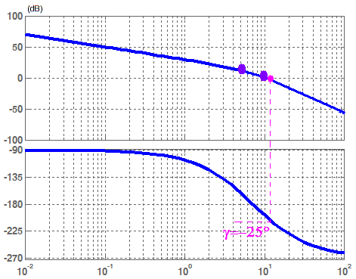
例3:设原系统的开环传递函数为
试用串联校正，使系统满足: (1)K=30秒⁻¹；(2)相角裕度γ≥40º。
解 : 1）按开环放大系数K=30秒⁻¹的要求绘制出原系统的伯德图
显然原系统是不稳定系统。
而且在剪切频率 ω_{c} 附近，相频特性的变化速率较大，可以考虑采用串联滞后校正。
25
25

Slide 26
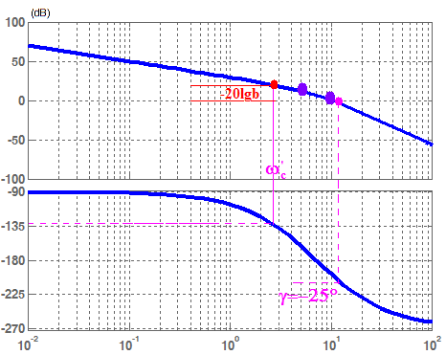
2）根据相角裕度 γ≥40º 的要求,同时考虑到滞后网络的相角滞后影响(初步取△ϕ=6°),在原系统相频特性∠G_{o}(jω)上找到对应相角为 -180°+(40°+6°)=-134° 处的频率作为校正后系统的剪切频率 。
3) 将原系统对应
处的幅值作为20lgb，确定参数b
4) 确定参数T。
26

Slide 27
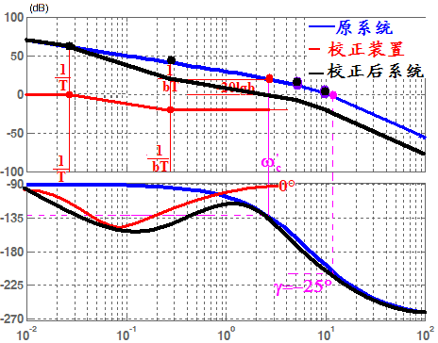
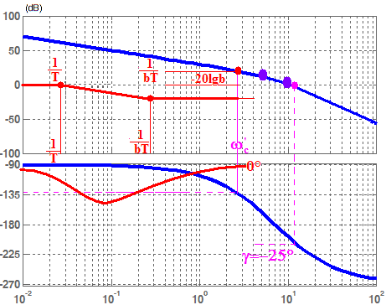
5) 作校正装置的Bode图
6) 作校正后系统的Bode图
验算ω_{c}和γ是否满足要求
满足性能指标要求。
27

Slide 28
6.3.3 期望频率特性法校正
1、期望特性法的定义：
期望频率特性法对系统进行校正是将性能指标要求转化为期望的对数幅频特性；再与原系统的频率特性比较，从而得出校正装置的形式和参数。
该方法简单、直观，可适合任何形式的校正装置。
期望频率特性法仅适合于最小相位系统的校正。
设原系统的开环频率特性是G₀(jω)，串联校正装置的频率特性是G_{c}(jω) ，
希望的开环传函频率特性是
校正装置的对数频率特性为
关键：如何给出期望频率特性
28

Slide 29
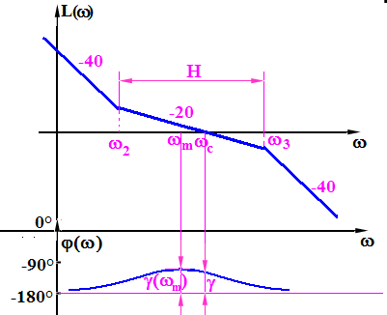
2、期望特性与性能指标的关系
根据三频段理论，为使控制系统具有较好的性能，期望的频率特性如图所示。由图知系统在中频区的渐近对数幅频特性曲线的斜率为-40dB ～-20dB ～ -40dB（即2－1－2型），其频率特性具有如下形式：
29
29
期望特性

Slide 30
若令对数幅频特性中斜率为 -20dB/dec的中频段宽度为H
（第五章）
可以推出
为使系统保证有 H 的带宽，通常取
根据性能指标确定期望频率特性的中频段

Slide 31
3、期望对数幅频特性的求法
根据对系统稳态误差的要求确定开环增益 Ｋ及对数幅频特性初始段的斜率；
根据系统性能指标，由ω_{c}、γ以及Μ_{r}确定Η、ω₂和ω₃ 等参数，绘制期望特性的中频段，并使中频段的斜率为-20dB/dec ，以保证系统有足够的相角裕度；
若中频段的幅值曲线不能与低频段相连，可增加一连接中低频段的直线，直线的斜率可为-40dB/dec或-60dB/dec，为简化校正装置，应使直线的斜率接近相邻线段的斜率；
根据对幅值裕度及高频段抗干扰的要求，确定期望特性的高频段，为使校正装置简单，通常高频段的斜率与原系统保持一致或高频段幅值曲线完全重合。
31

Slide 32
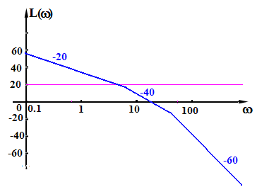
例 4 设单位反馈系统的开环传递函数为
试用串联期望特性法设计串联校正装置，使系统满足：
解: (1) 根据稳态指标的要求，取 K=70 ，并绘制未校正原系统对数幅频特性，求得未校正系统的剪切频率
(2) 绘制期望特性
低频段：系统为 I 型，与原系统一致
32

Slide 33
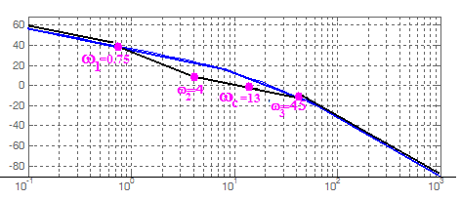
中频及衔接段：将时域指标转换成相应的频域指标，
在 处，作-20dB/dec 斜率的直线，交
于ω=45 处。
高频段与原系统一致
33
33
33

Slide 34
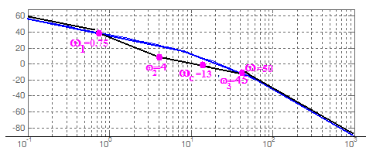
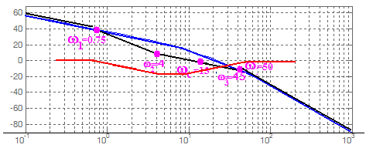
在 处，作-40dB/dec 斜率的直线，交原系统低频段交于ω₁=0.75处。
高频及衔接段：保持与未校正系统高频特性一致。
期望频率特性
34
34
34

Slide 35
验算性能指标
满足设计要求。
35
35
35

Slide 36
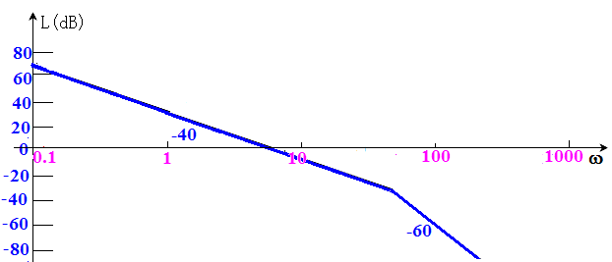
例 5 设2型系统的开环传递函数为
试确定使该系统达到下列性能指标的串联校正装置：
保持稳态加速度误差系数K_{a}=25不变，超调量σ ≤ 30%，调节时间t_{s}≤0.9秒。
解:1）绘制原系统的对数幅频特性曲线，
2）绘制希望频率特性。
36
36
36

Slide 37
低频段维持不变
中频段：
根据性能指标的要求
37
37
37

Slide 38
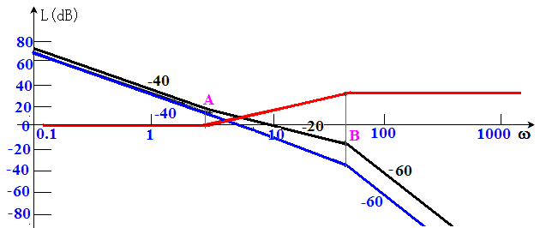
取ω_{c}=10rad/s做-20dB/dec 与低频段交于A点ω=2.5，满足ω₂的要求，作为ω₂,对于ω₃选择原系统的转折频率40rad/s，将这一线段作为期望特性的中频段．
高频段使期望特性尽量与原系统的特性一致，过B点画一条斜率为 -60dB/dec 的直线并延长至图的边缘，该直线即作为期望特性的高频段。
38
38
38
38
38

Slide 39
黑色线为期望特性。它为2-1-3型的，与典型的2-1-2型的高频部分有区别。希望特性过ω₃后，斜率由-20dB/dec改变为-60dB/dec，说明有两个时间常数为1/ω₃=0.025的惯性环节。
(3) 将黑色曲线减去蓝色曲线，得校正装置的对数幅频特性红色曲线。
写出校正装置的传递函数
39
39
39

Slide 40
作业
P192 6-9 6-11
P192 6-10
P193 6-18
P194 6-20
40
40
40

